Slide 1
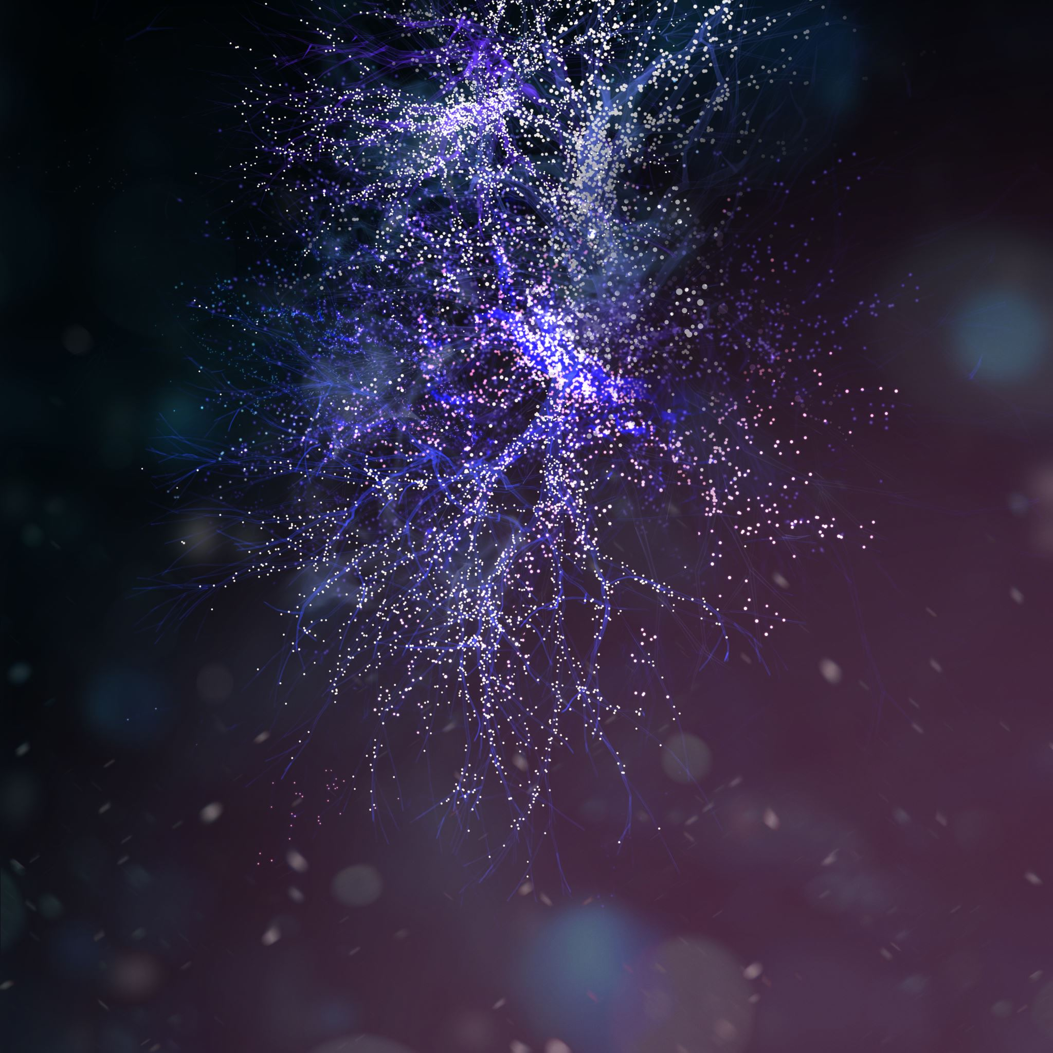
الفضاء

Slide 2
يحيط بالكرة الأرضية فضاء شاسع لا نعلم الكثير عن خفاياه، حيث ترتبط معرفتنا به من الإشارات المتعددة التي يتم تلقيها على كوكب الأرض، فعلى مدار قرون عديدة تمَّ اكتشاف هذه الإشارات على شكل ضوء مرئي، ثمَّ انفتح آفاقًا جديدًا للفضاء من خلال التلسكوبات البصرية التي تبحث في الفضاء عن الشمس والقمر والكواكب والمجرات والنجوم التي لا يُحصى عددها.

Slide 3
ومن الحقائق التي لا يعلمها البعض عن الفضاء

Slide 4
حجم الشمس بالنسبة للأرض: يشير العلماء إلى أنّ قرص الشمس هو الأكبر حجماً في المجموعة الشمسية، حيث يشكل 99.8% من كتلتها، كما تشير الأرقام إلى أنّ الشمس أكبر من الكرة الأرضية بمليون وثلاثمائة ألف مرة، وفي حال إلقاء الأرض في الشمس فستتبخر في أقل من ثانية.

Slide 5
الطقس في الفضاء: يشهد كوكب عطارد تغيرات سريعة في درجة الحرارة والتي تنحصر ما بين 480 درجة و180 درجة تحت الصفر، أمّا كوكب الزهرة فيعرف بدرجات حرارته العالية جداً، كما يمتاز بالضغط الساحق، فضلاً عن مطره المكون من حامض الكبريتيك، كما تتساقط الثلوج بانتظام على المناطق الشمالية لكوكب المريخ، ويعتبر كوكب زحل الأكثر تميزاً حيث يشهد هذا الكوكب تساقط أكثر من 100 طن من الألماس عليه بشكلٍ سنوي.

Slide 6
حقيقة عن كوكب الزهرة: يمتد اليوم على كوكب الزهرة على مدى 243 يوماً أرضياً، بينما تمتد السنة على كوكب الزهرة على مدى 224.7 يوماً أرضياً، وبما أن اليوم يعبر عن المدة التي يحتاجها الكوكب للدوران حول محوره والسنة المدة التي يحتاجها الكوكب ليدور حول الشمس فإنّ اليوم في الزهرة أطول من السنة فيها.

Slide 7
أول رائد فضاء عربي مسلم: شارك الأمير السعودي سلطان بن سلمان بن عبدالعزيز في مهمة فضائية في المكوك "ديسكفري" التابع لوكالة الفضاء الأمريكية (ناسا) في 17 يونيو عام 1985، ليكون أول رائد فضاء عربي مسلم، وخلال وجوده في الفضاء تلقى الأمير سلطان اتصالاً هاتفياً من ملك البلاد آنذاك الملك الراحل فهد بن عبدالعزيز آل سعود قال له فيه: "إننا فخورون بأداء مهمتك الناجحة في الفضاء، ونتمنى لك عودة سعيدة"، فرد الأمير "آمل في أن تتاح مثل هذه الفرصة في المستقبل لمزيد من الشباب العربي، وأن يكون في عملنا هذا خير للإسلام والمسلمين والأمة العربية جمعاء".

Slide 8
وختاما مهما قيل حول الفضاء الخارجي، ومهما كُتب من موضوع عن الفضاء الخارجي، سيظلّ علم الإنسان وخياله قاصران عن فهم كلّ ما فيه، لأنّه كونٌ كامل وفيه أعدادٌ لا تُحصى من الأجرام السماوية، ورغم هذا فإنّ جهود الإنسان مشكورة ورائعة حول ما توصل إليه من معلومات، ولا بُدّ من مزيدٍ من الاكتشافات حوله، فقد يتمكن الإنسان يومًا ما من اكتشاف كواكب تُشبه الأرض، وهذا هو الطموح الأكبر بالنسبة له.

Slide 9
إعداد الطالبة: مها الهديب
الأستاذة: أسماء العتيبي

